Slide 1
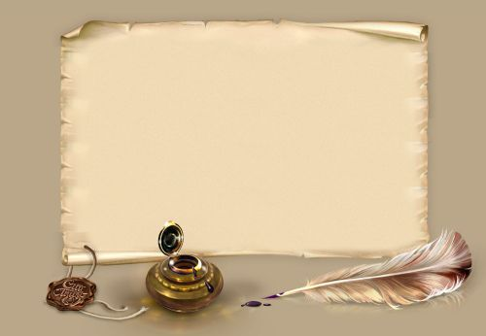
Мой Казахстан-
моё будущее.

Slide 2
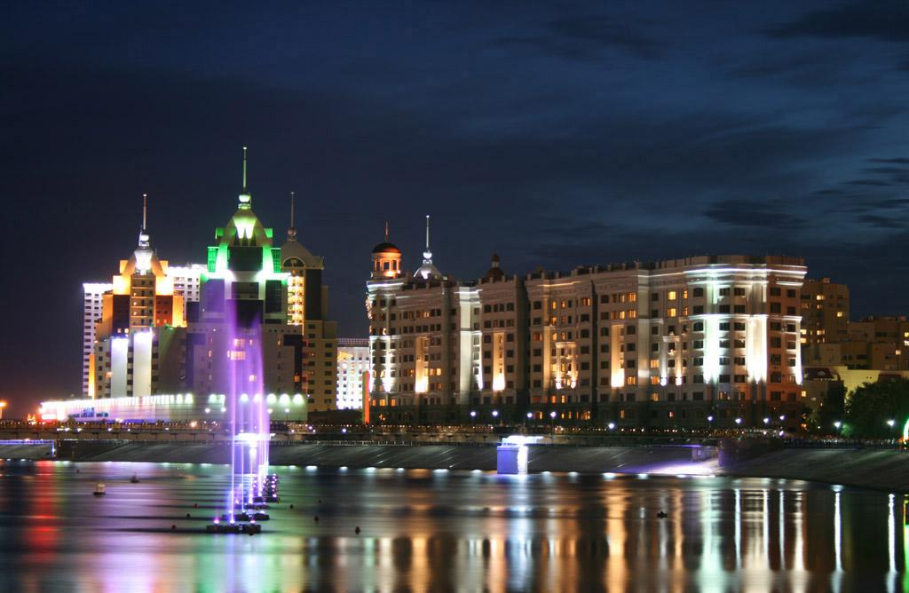
О Казахстан, Республика моя —
Любимая, какое это счастье,
Что ты родная — Родина моя
И в солнечные дни и в дни ненастья.

Slide 3
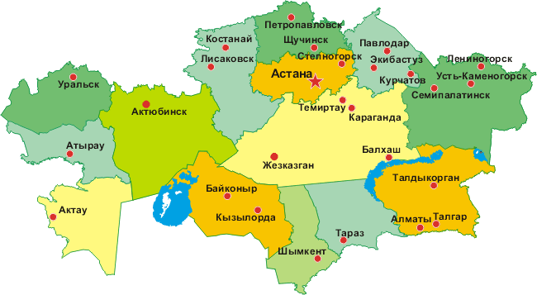
Географическая карта
Казахстана

Slide 4
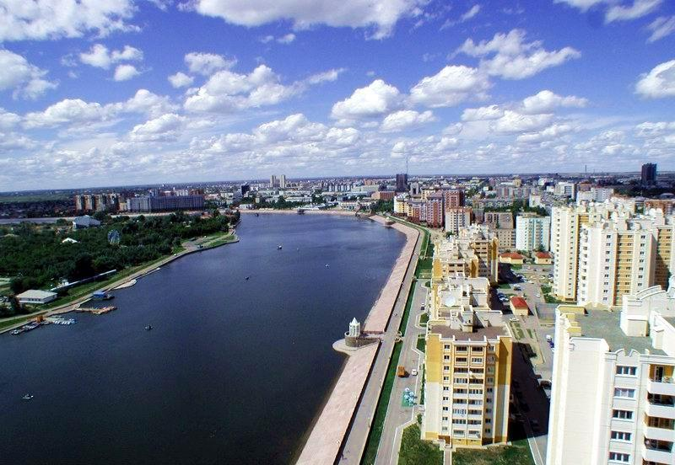
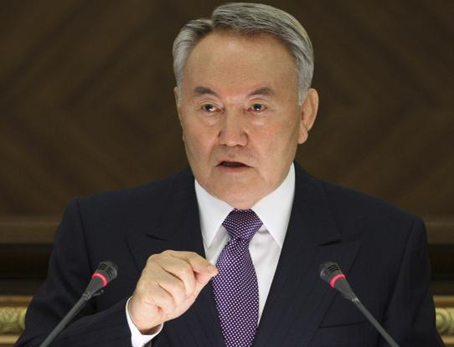
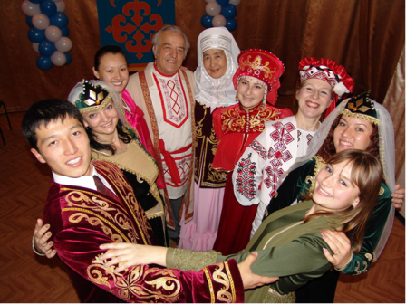
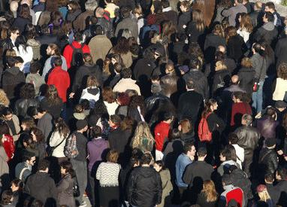
Столица — Астана
Глава государства — президент Н.А. Назарбаев
Население — 15121,2 тыс. человек
В Республике Казахстане проживают представители более 130 национальностей

Slide 5
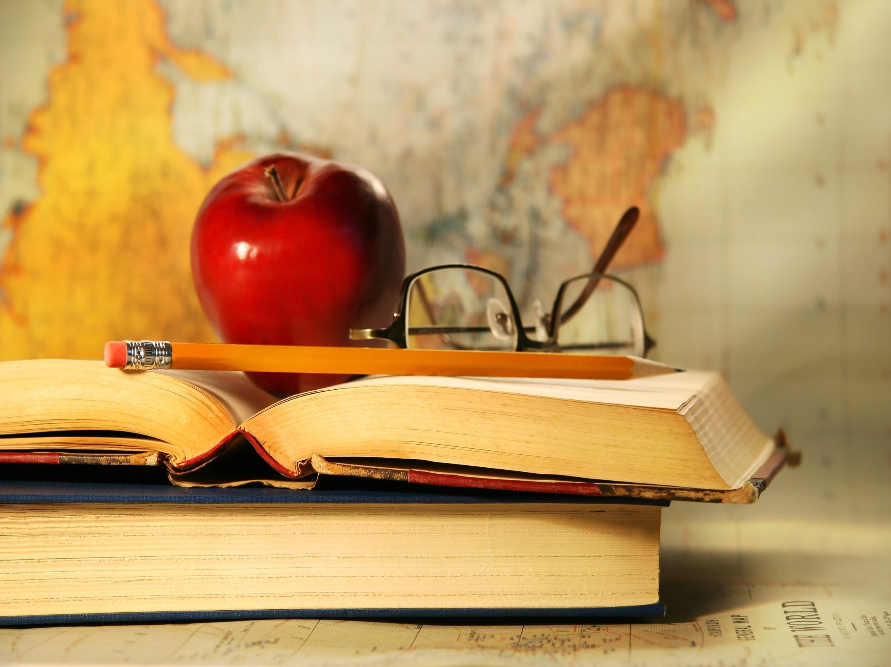
Государственный язык — казахский.
Язык межнационального общения — русский.

Slide 6
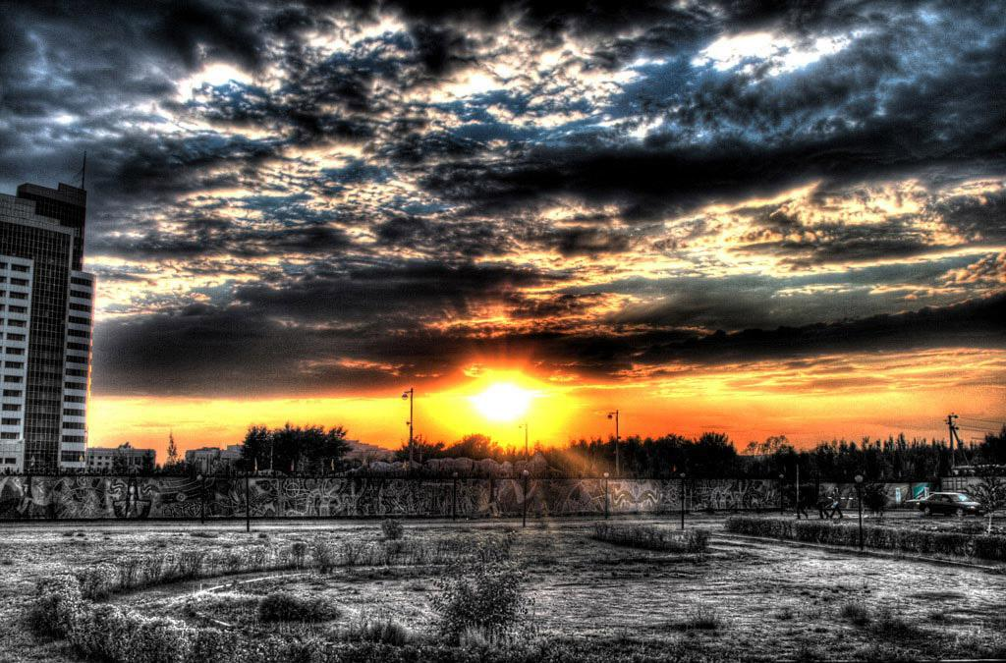
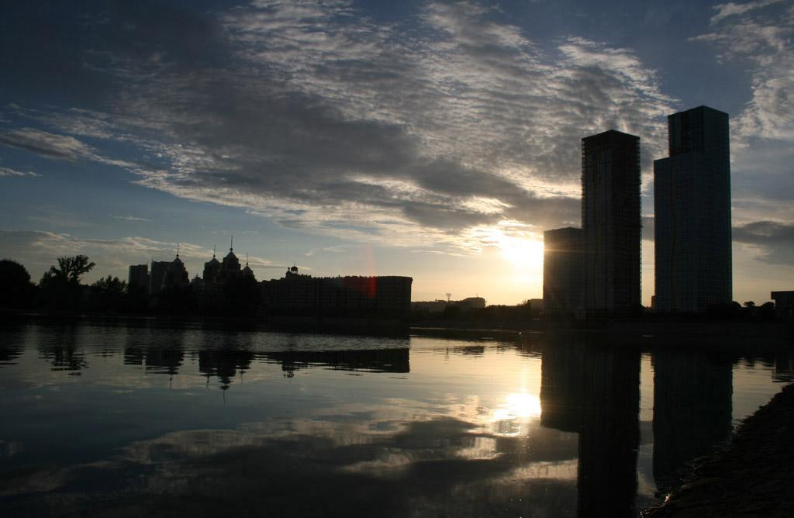
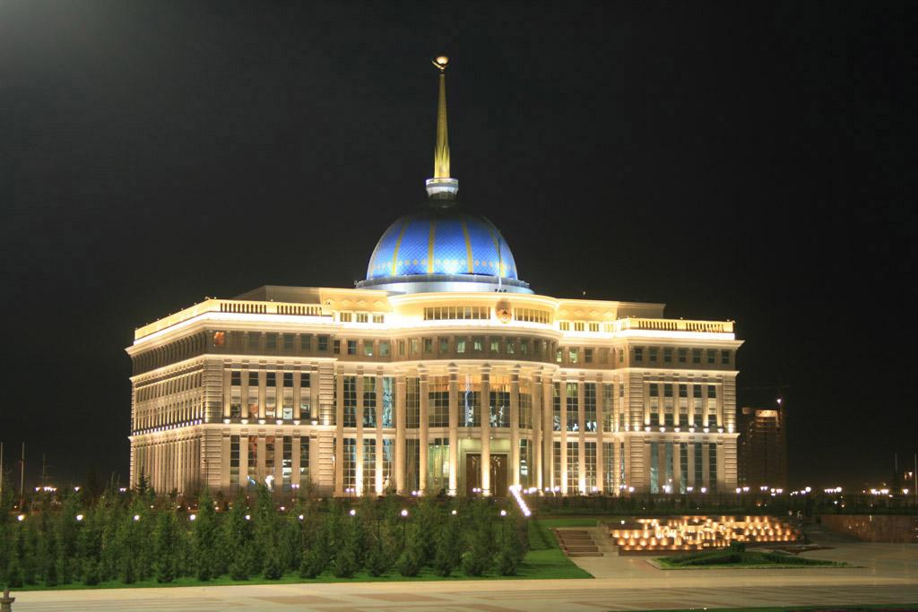
Государственные
символы.

Slide 7

Флаг

Slide 8

Герб

Slide 9
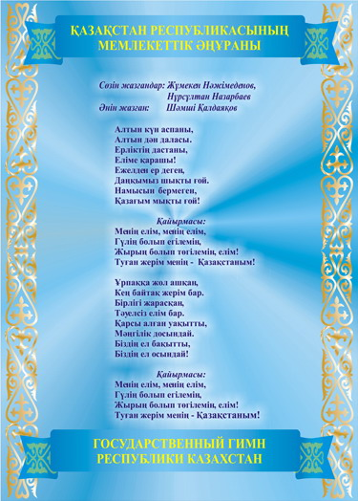
Гимн

Slide 10
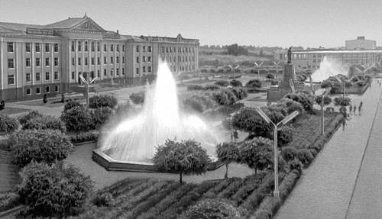
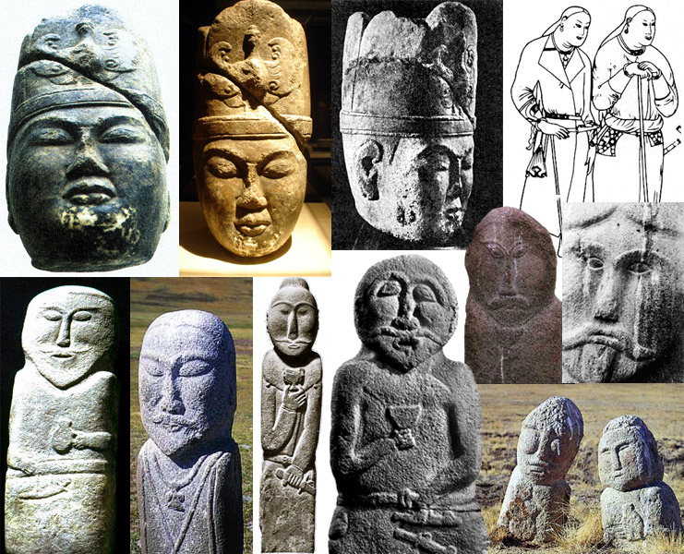
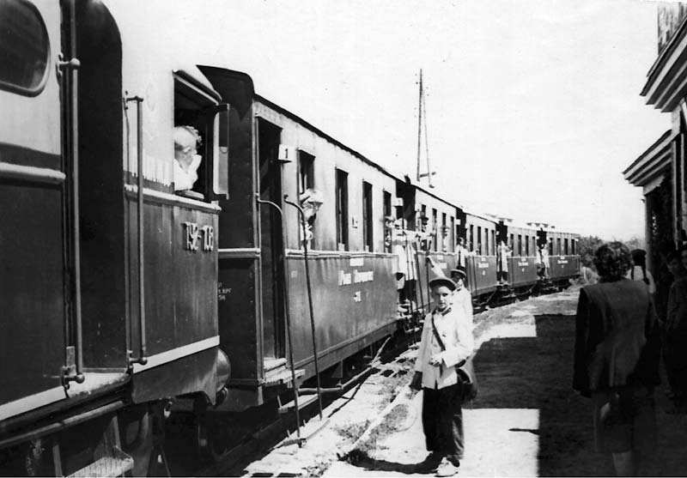
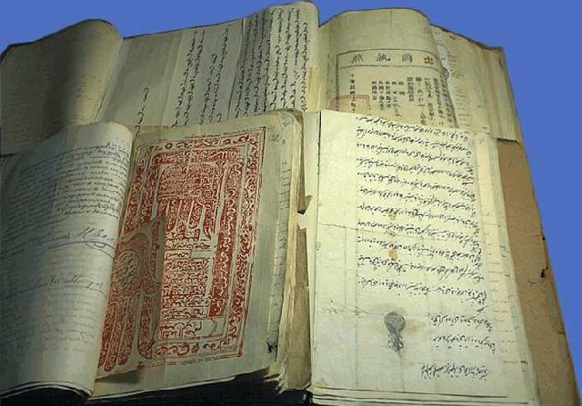
История
Казахстана.

Slide 11
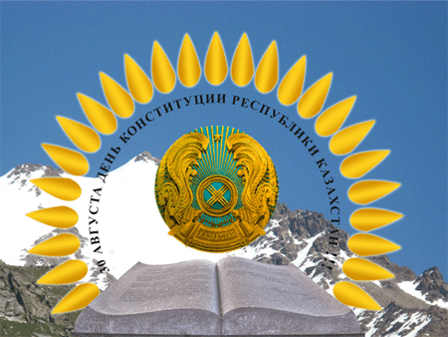
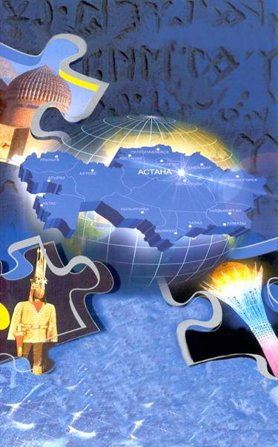
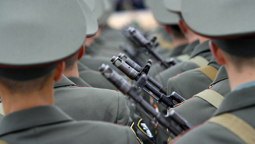

25 октября 1991 год
30 августа 1995 год
6 мая 1998 год
16 декабря 1991 год

Slide 12
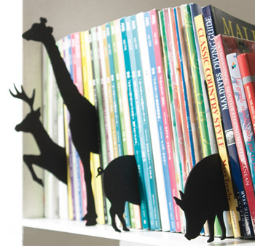
Игра «Составь пословицу»

Slide 13
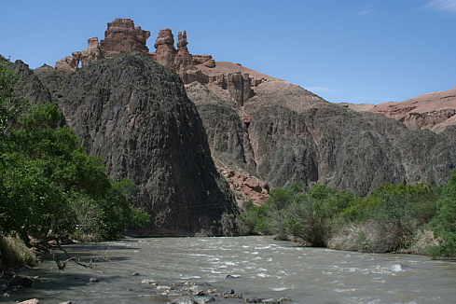
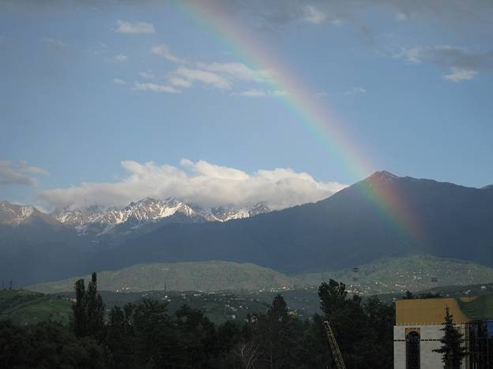
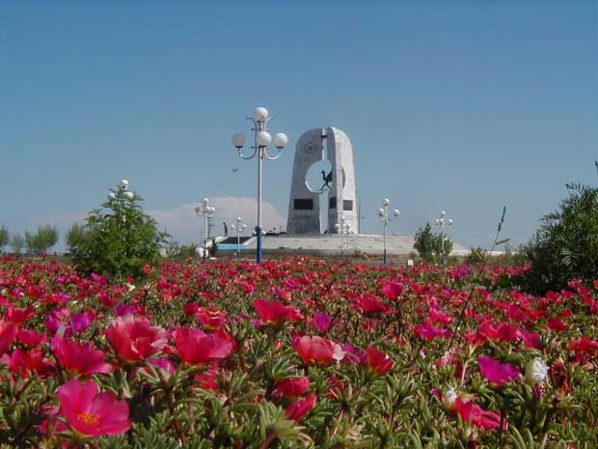
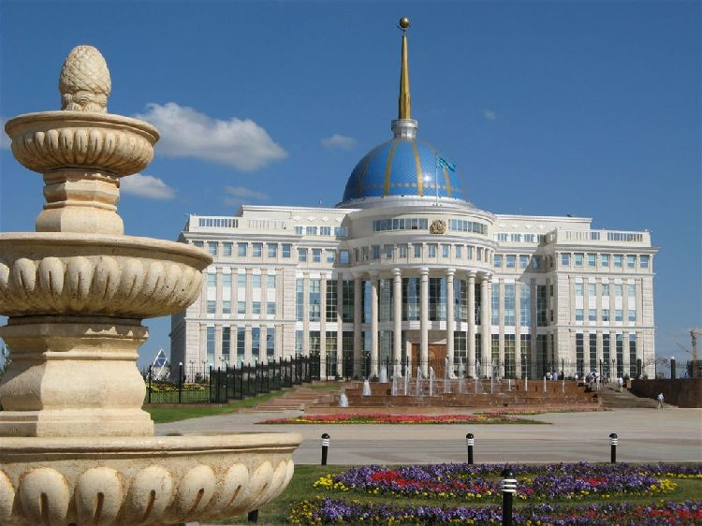
Одна у человека мать —…
Для Родины своей…
(одна и Родина)
(сил не жалей)
Тот герой…
Не будь сыном отца…
(а будь сыном народа)
(кто за Родину горой)

Slide 14

Викторина

Slide 15
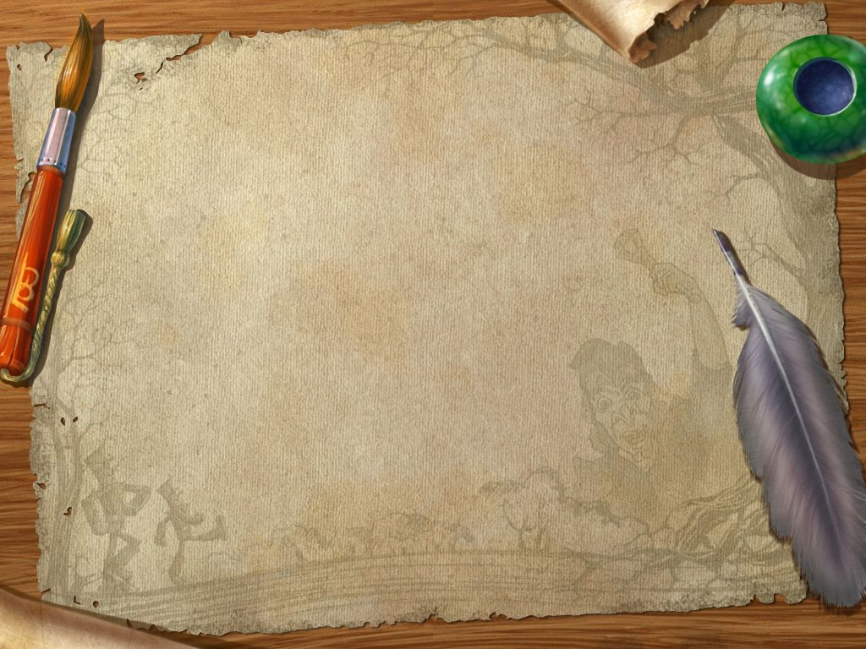
1. Столица Казахстана.
2. Космодром в Казахстане.
3. На месте этого поселения построен город Алматы.
4. Это горючее полезное ископаемое добывают на полуострове Мангыстау.
5. Небольшая грациозная антилопа буровато-песочного цвета, обитатель пустынь, занесена в Красную книгу.

Slide 16
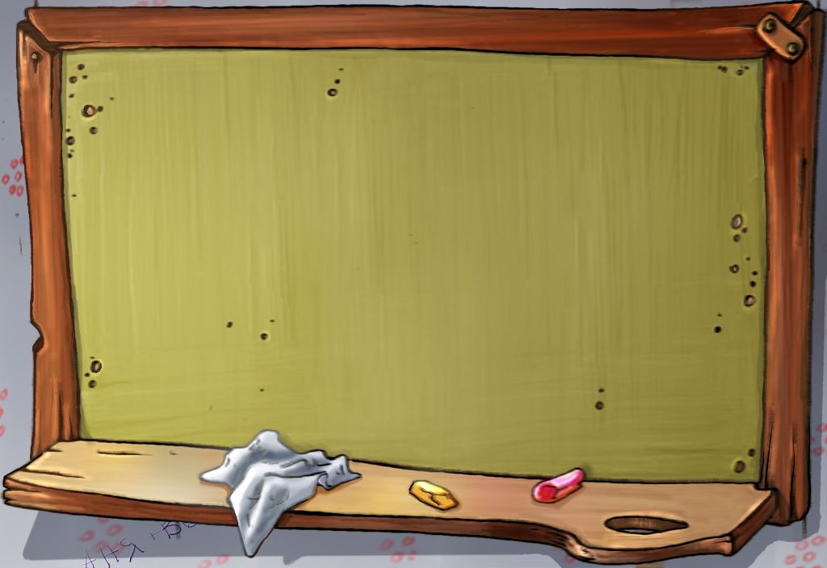
6. Герой многих казахских сказок.
7. Первый космонавт РК.
8. Известный казахский поэт, именем которого названа одна из улиц Караганды
9. Одно из озёр Казахстана.
10. Крупнейшая река.
11. Места, где образуются целебные источники.
12. Зимнее пастбище.
13. Средство передвижения кочевников.
14. Президент РК.
15. Стадо овец.

Slide 17
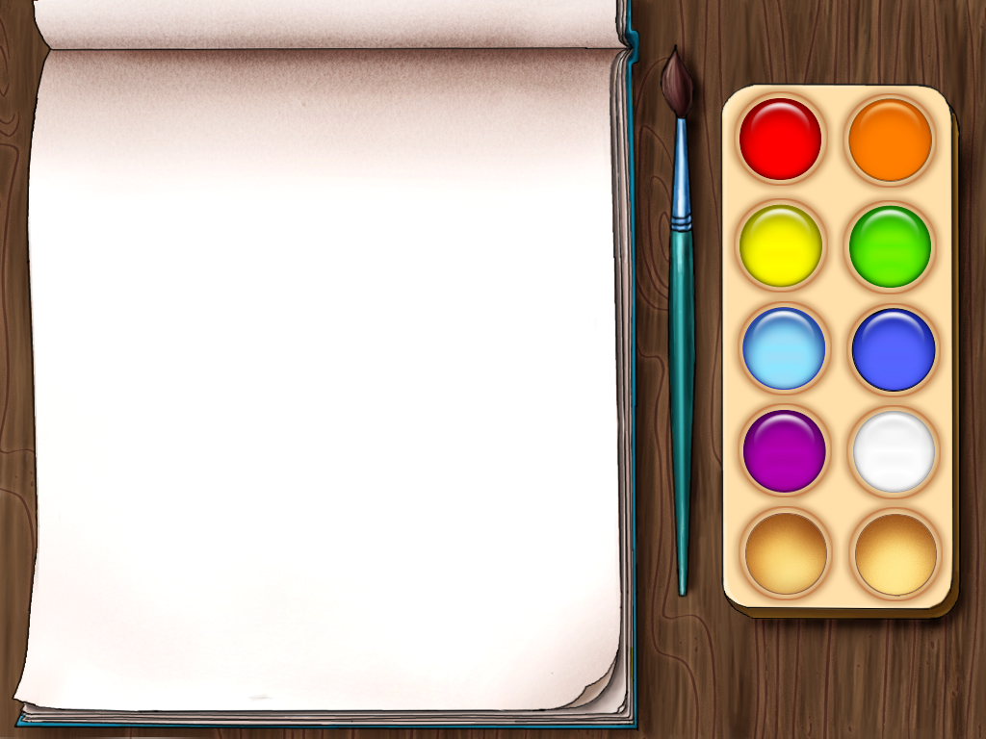
16. Жаркие и засушливые области в южной части Казахстана с редкой и скудной растительностью.
17. Древнейшая зерновая культура, используемая человеком в пищу. На территории Казахстана выращивается в основном в Кызылординской области.
18. Одна из рек, впадающая в Аральское море.
19. Так называются леса, расположенные вблизи рек и озёр.
20. Полезное ископаемое, образовавшееся из остатков древовидных папоротников и хвощей.

Slide 18
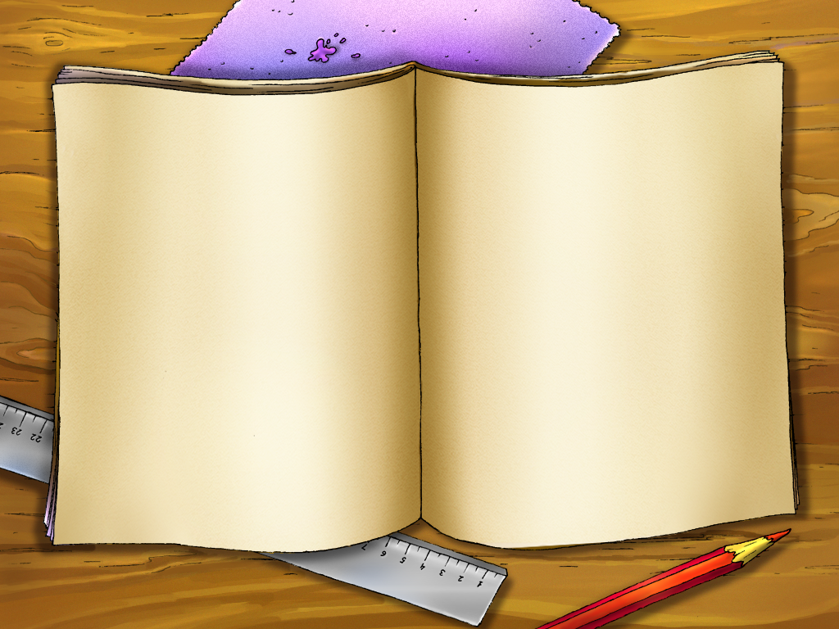
21. Небольшой влаго- и солнцелюбивый кустарник, дающий плод-коробочку.
24. Древнее жилище кочевников.
22. Отверстие в верхней части юрты
25. Символ города Алматы.
26. Выдающееся сооружение древности, архитектурный памятник в г. Туркестане.
23. Гражданское движение, возглавляемое писателем Олжасом Сулейменовым.

Slide 19
Астана

Slide 20
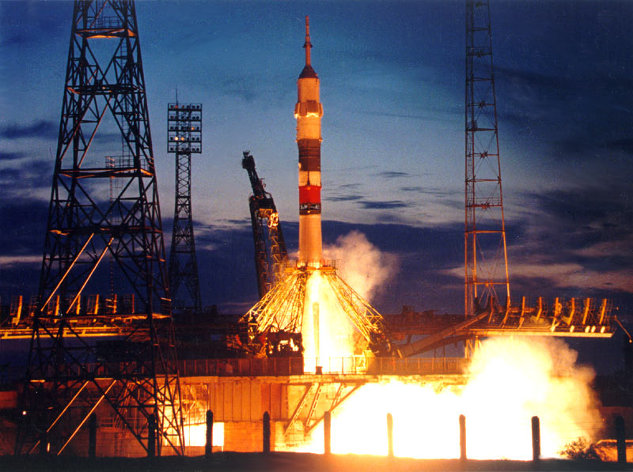
Байконур

Slide 21
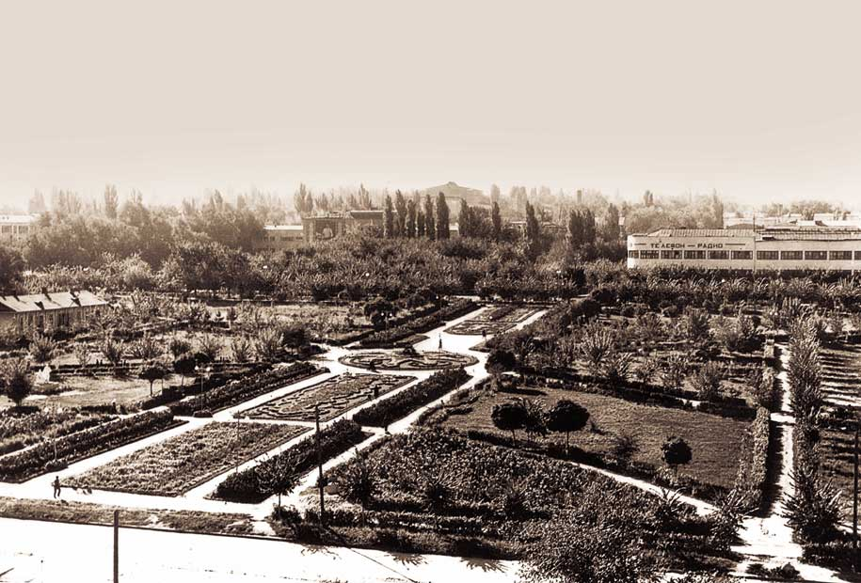
Верный

Slide 22
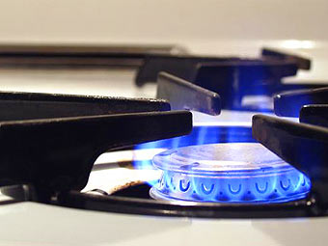
Газ

Slide 23
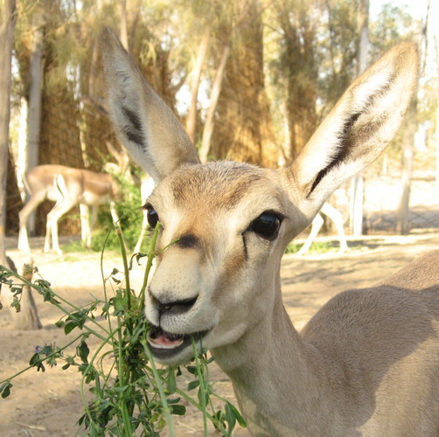
Джейран

Slide 24
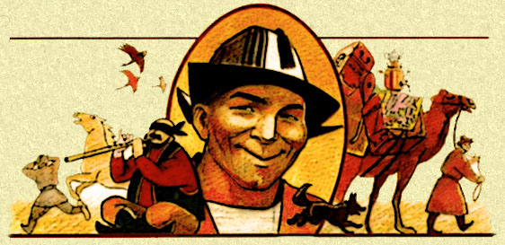
Ер-Тостик

Slide 25
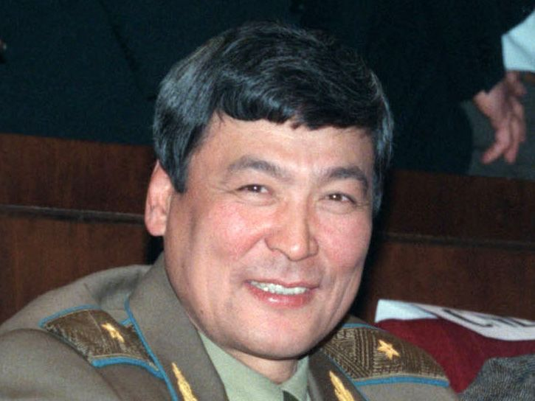
Тохтар Аубакиров

Slide 26
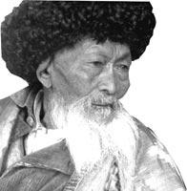
Жамбыл Жабаев

Slide 27
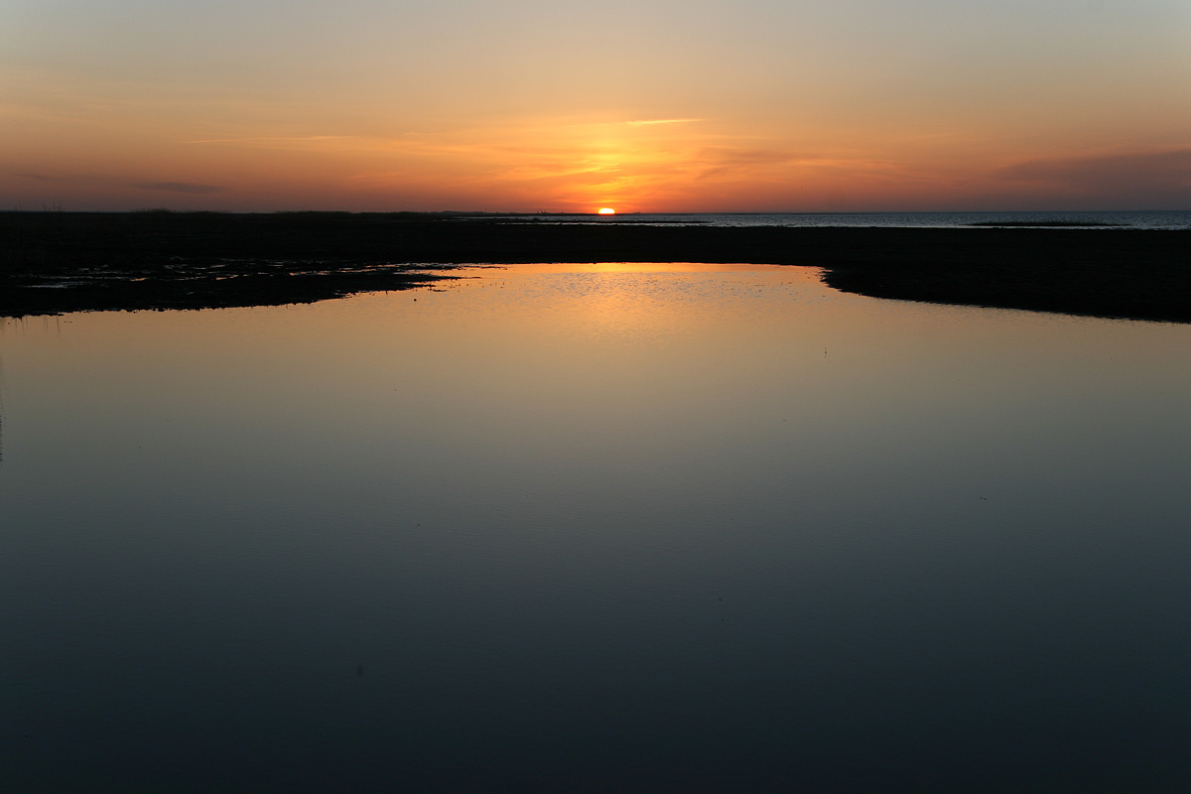
Зайсан

Slide 28
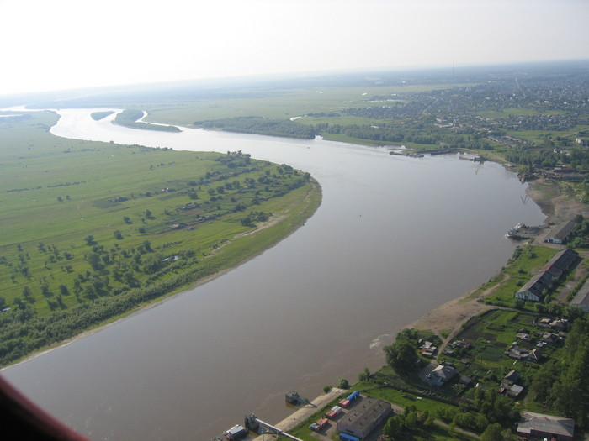
Иртыш

Slide 29
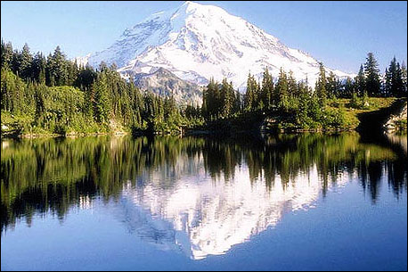
Арасаны

Slide 30
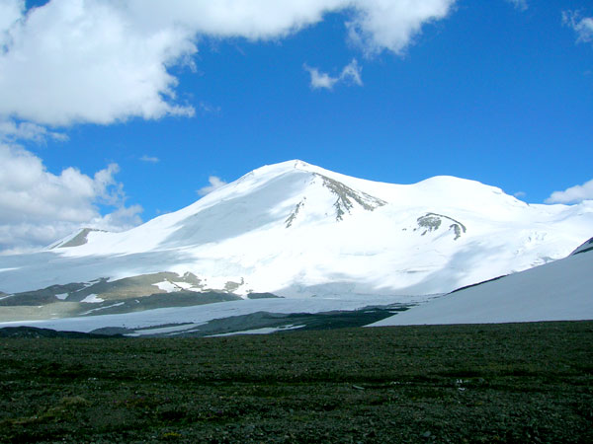
Кыстау

Slide 31
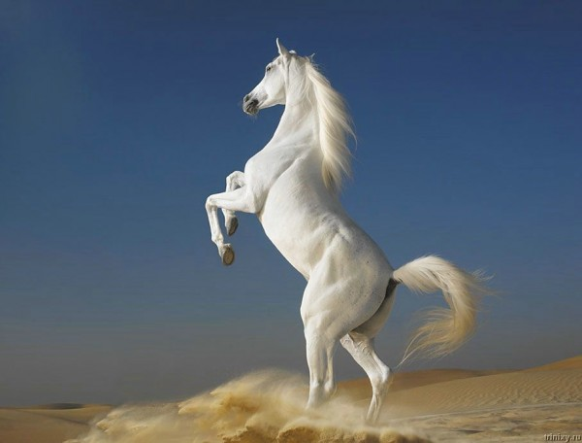
Лошадь

Slide 32
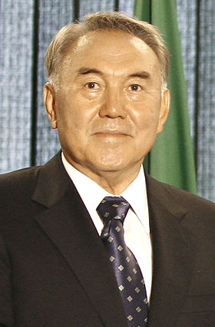
Н.А.Назарбаев

Slide 33
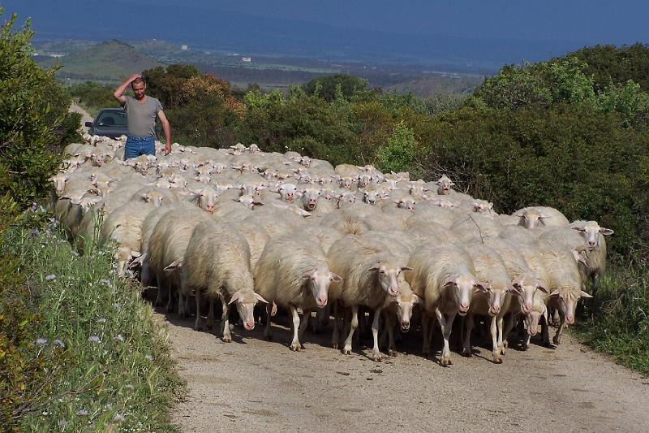
Отара

Slide 34
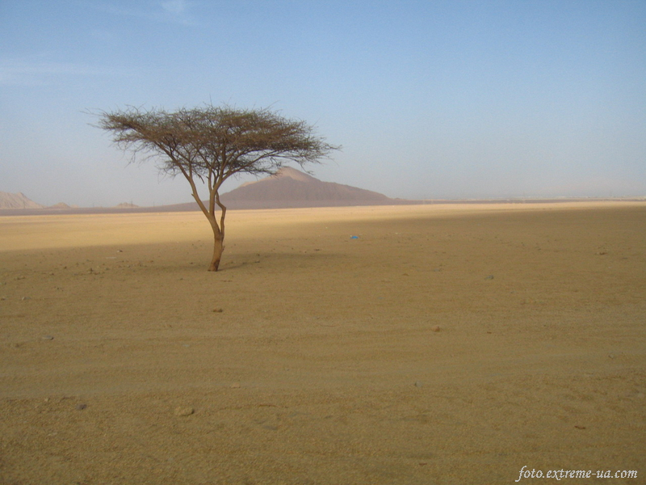
Пустыня

Slide 35
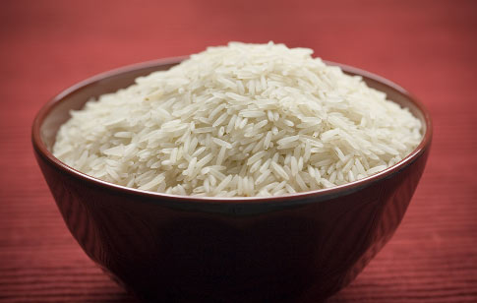
Рис

Slide 36
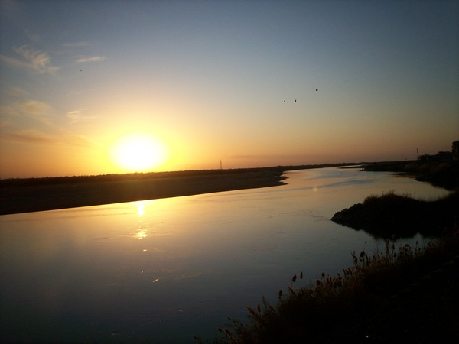
Сырдарья

Slide 37
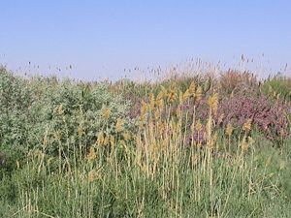
Тугаи

Slide 38
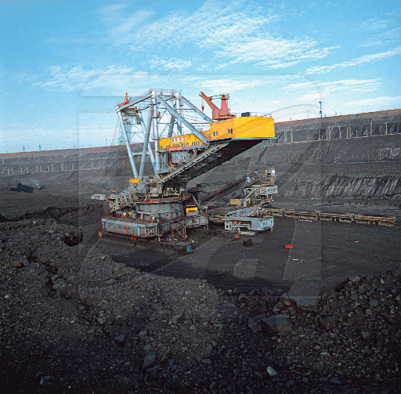
Уголь

Slide 39
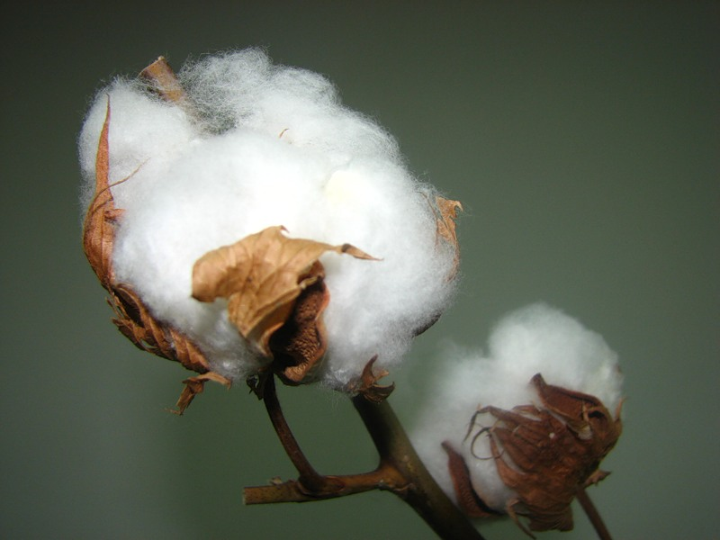
Хлопчатник

Slide 40
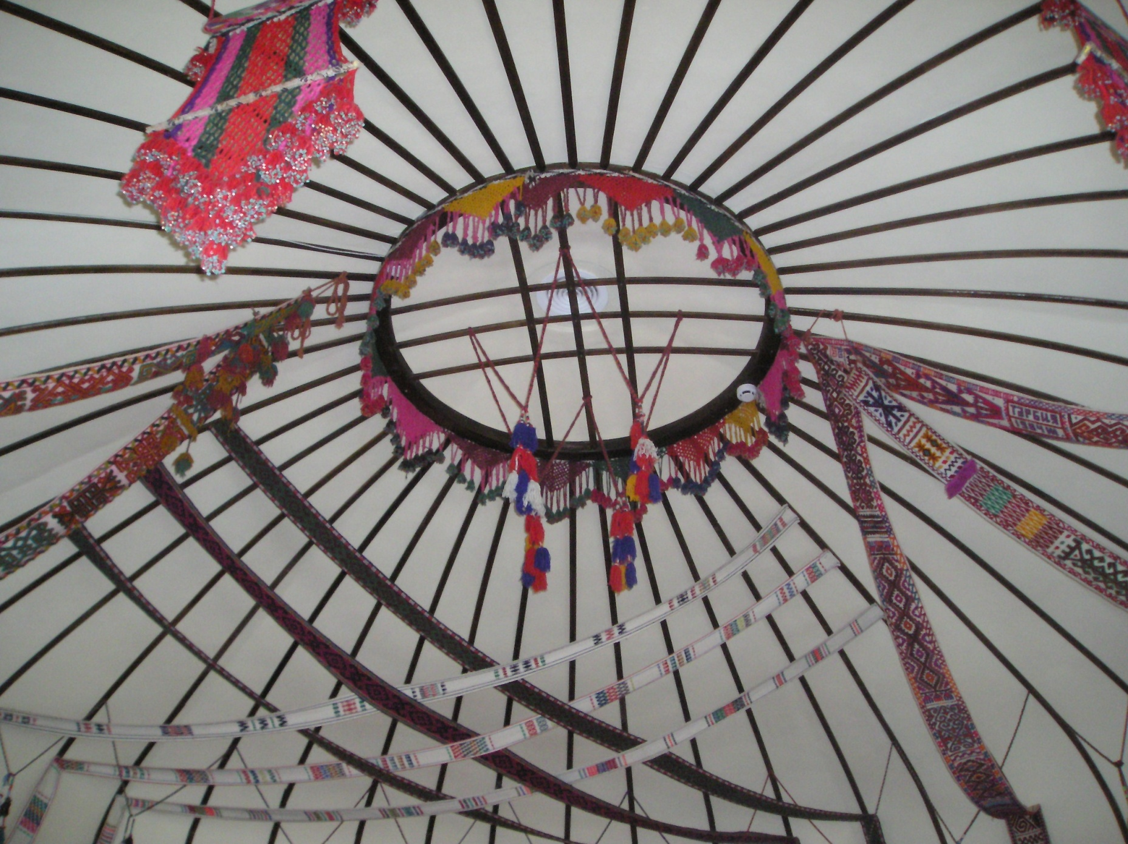
Шанырак

Slide 41
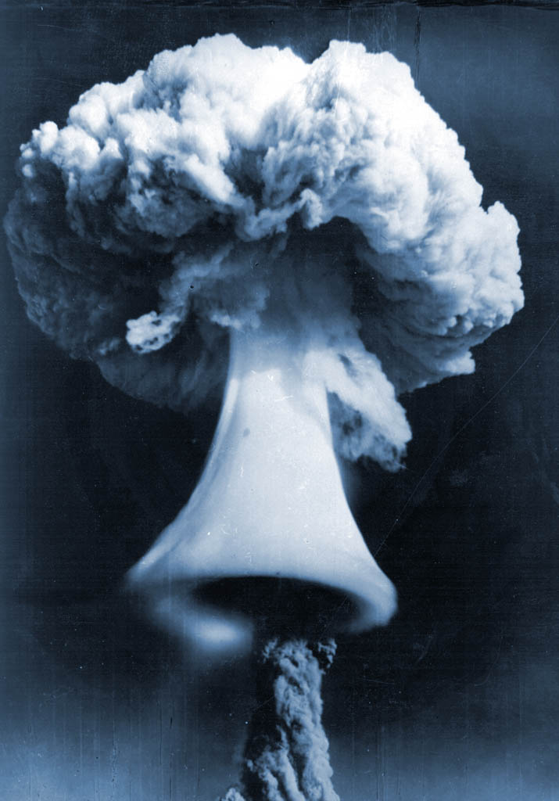
Невада-Семипалатинск

Slide 42

Юрта

Slide 43

Яблоки

Slide 44

Мавзолей Ходжа Ахмеда Йасауи

Slide 45



Я Родиной своей горжусь,
Язык казахский выучить стремлюсь,
Хочу, чтоб в будущем мой Казахстан
Стал сильным и великим среди стран.

